Slide 1

第5章 组合数据类型
Python课程组
武汉大学信息管理学院
Notes:
NOTE: Want a different image on this slide? Select the picture and delete it. Now click the Pictures icon in the placeholder to insert your own image.

Slide 2
教学内容
4.1 基本概念
4.2 序列类型（元组和列表）
4.3 集合类型（集合）
4.4 映射类型（字典）

Slide 3
4.1 基本概念

Slide 4
4.1 基本概念
基本数据类型，如number (int, float, complex)，bool ---只能表示单个数据
• 如何表示一系列数据？
• 给定一组数据：“abc”，“China”,“university”，如何比较每个单词的长度？
• 给定一个班级期末考试成绩，如何统计不及格人数及其分数？
当需要处理的问题比较复杂时，仅用基本数据类型往往无法解决，组合数据类型能够将多个同类型或不同类型的数据组织起来，通过单一名称来表示数据集，从而对数据集进行批量操作。

Slide 5
4.1 基本概念
是一维元素的向量，元素之间存在先后关系，通过序号访问，典型代表是字符串（str）、元组（tuple）和列表（list）。
序列类型
sequence
常见组合数据类型
集合类型
set
是一个元素集合，元素间无序、不重复，集合（set）。
映射类型
mapping
是“键-值”数据项的组合，每个元素是一个键值对，典型代表是字典（dict）。

Slide 6
4.2 序列类型

Slide 7
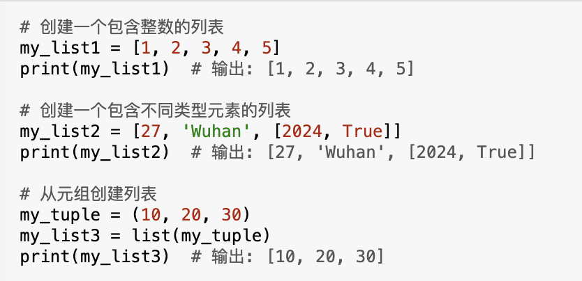
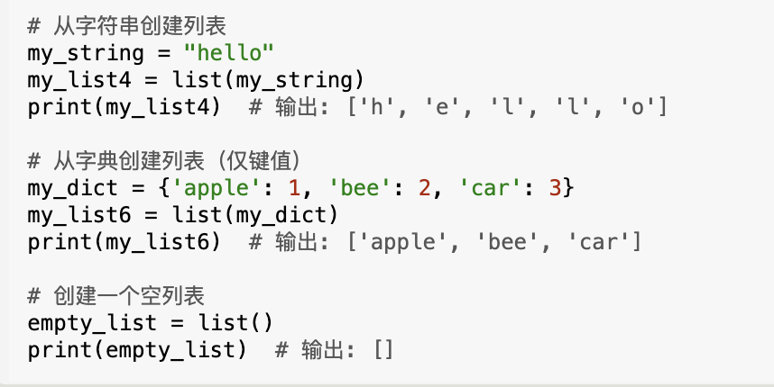
4.2.1 元组、列表、字节串和字节数组
列表（list）：是Python语言中最常用的序列数据类型之一，它由一系列按特定顺序排列的任意类型对象组成。列表使用方括号 [] 进行界定，列表中的各元素通过逗号分隔，
例如：[2, 3, 4]、[(1, 2), (3, 4), 5]等。

Slide 8
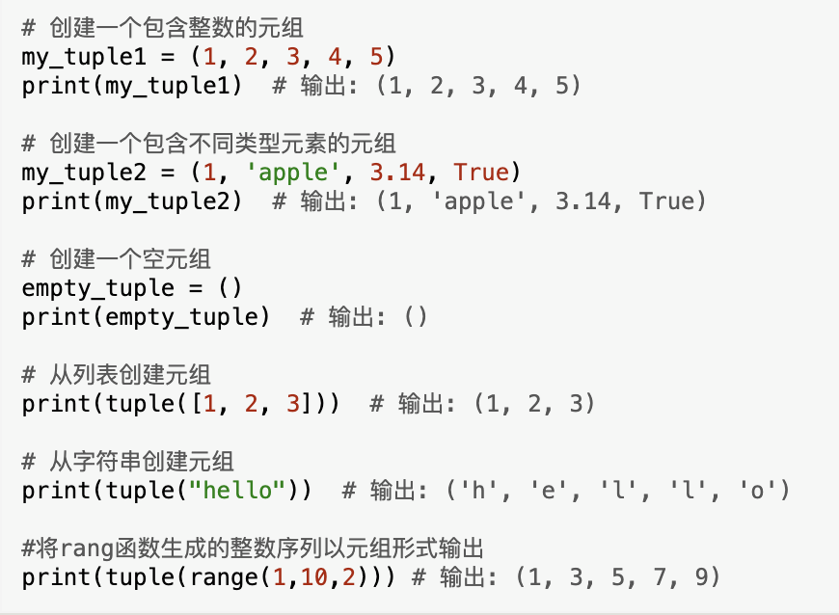
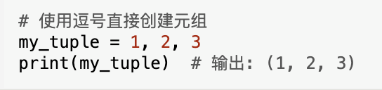
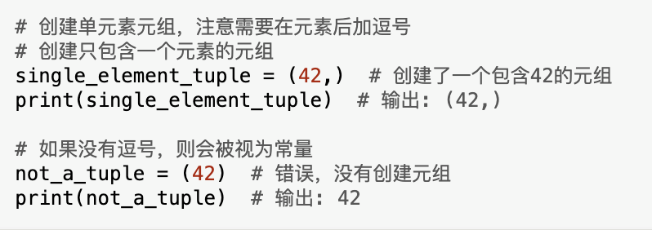
4.2.1 元组、列表、字节串和字节数组
元组（tuple）：是Python中另一种重要的序列类型。与列表类似，元组可以包含多个数据项，但元组的特性在于其不可变性。每个元组可以包含 0 个或多个数据项，并用小括号“()”来界定，元组内的各个元素之间用逗号分隔。例如：(3, 4, 5)、("Alice", (1995, 7), Ture)等。
只包含一个元素时必须加逗号

Slide 9
4.2.1 元组、列表、字节串和字节数组
字节串（bytes）：
• 定义：字节串是由0-255范围内的整数构成的不可变序列，通常用于处理二进制数据。通常以前缀b或B来表示一个字节串，例如b"Hello"
• 创建：通过函数bytes()或前缀”b”创建
例： 结果：
bytes((0, 1, 2, 3)) b'\x00\x01\x02\x03'
by = b"\xFE\x00" b"\xFE\x00"

Slide 10
4.2.1 元组、列表、字节串和字节数组
字节数组（bytearray）：
• 定义：字节数组（bytearray）是可变的字节序列类型，可以用于存储二进制数据。例如：bytearray(b'\x00\x01\x02\x03')
• 创建：通过函数bytearray()创建
例： 结果：
bytearray() bytearray(b'')
bytearray((0, 1, 2, 3)) bytearray(b'\x00\x01\x02\x03')

Slide 11
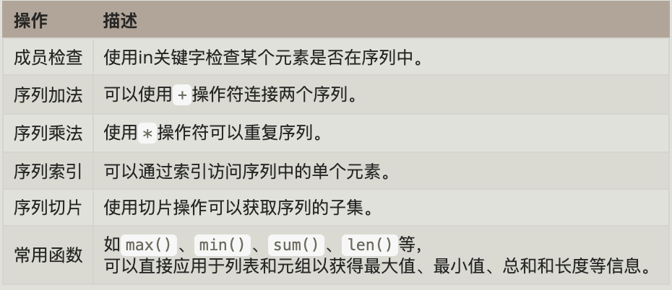
4.2.2 序列的通用操作

Slide 12
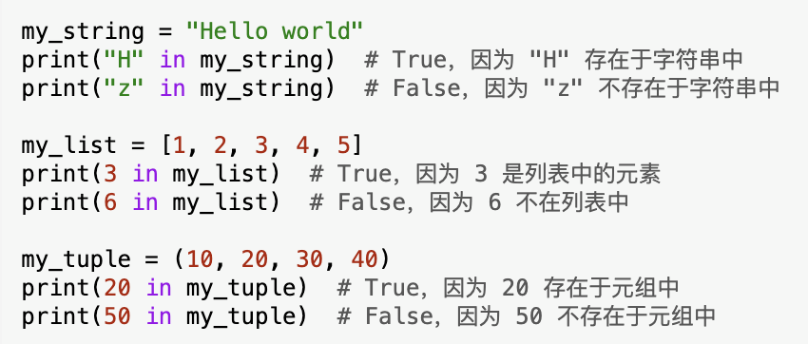
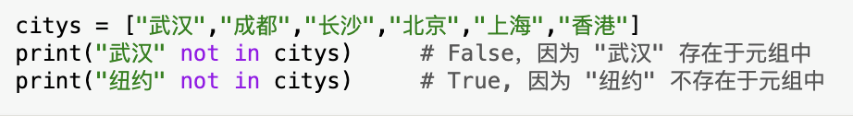
（1）序列成员检查
检查元素
（1）成员检查
基本语法格式为：value in/not in sequence
序列(str,list, tuple)

Slide 13
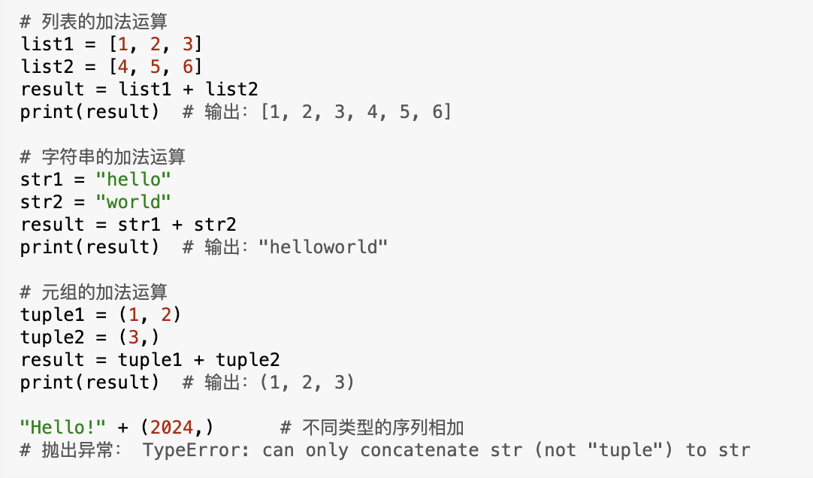
（2）序列加法
加法：s + t 序列的首尾相接，但加法并不会消除重复

Slide 14
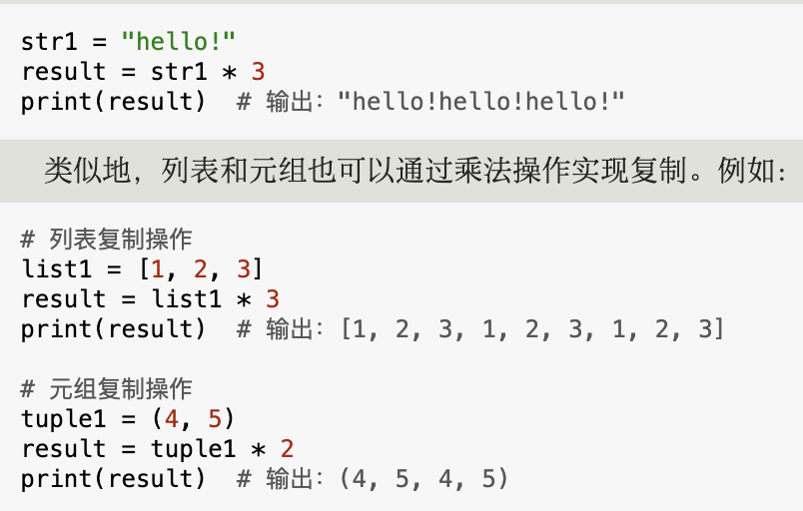
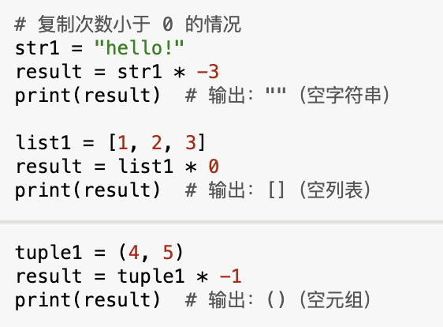
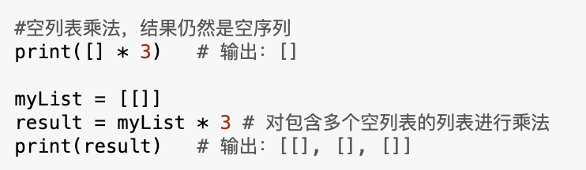
（3）序列乘法
乘法：s * n 复制序列，原序列的数据项在新序列中多次重复

Slide 15
（3）序列乘法
当多个变量或数据结构引用同一对象时，对任何一个引用对象的修改都会影响到所有引用该对象的地方。
因此，在使用列表（或其他可变对象）时，理解引用的概念和如何避免意外修改是确保程序正确运行的关键。
[kl,kl,kl]
kl
kl = [1,2]
km = kl
ls = [kl]*3
print('kl=',kl,', ls=',ls)
kl.append(3)
print('kl=',kl,', ls=',ls)
print('km=',km)
[1,2]
km
将kl的引用赋值给km
3
将kl重复引用了3次 ls=[kl,kl,kl]
结果：kl= [1,2] , ls= [[1,2], [1,2], [1,2]]
向kl中添加一个元素
结果：kl= [1,2,3], ls= [[1,2,3], [1,2,3], [1,2,3]]
km= [1,2,3]

Slide 16
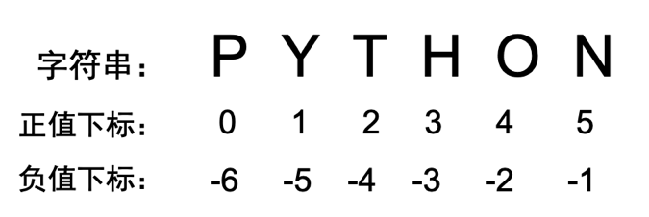
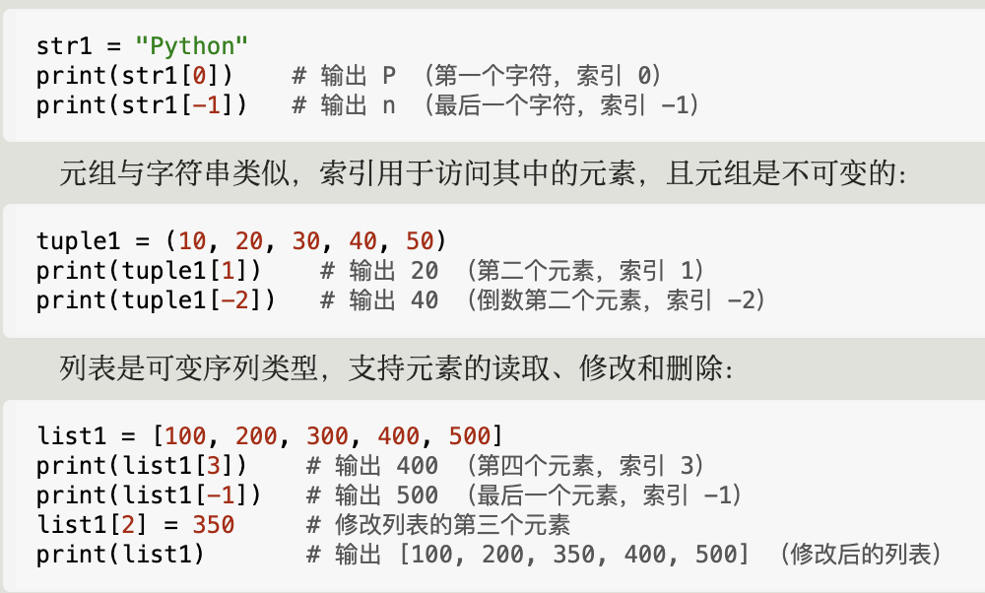
（4）序列索引
索引：s[i] 通过编号访问序列中各元素

Slide 17
（5）序列切片
切片：s[i:j:k] 获取从i到j且步长为k的元素（包含i但不包含j）
s[i:j] 不输入k的话，默认步长k=1
结果：
[3, 4]
默认步长为1
s = [1,2,3,4,5]
s[2:4]
默认从第一个元素开始取
[1, 2, 3]
s[:3]
默认取到最后一个元素
[4, 5]
s[3:]
设置步长为2
[1, 3, 5]
s[::2]

Slide 18
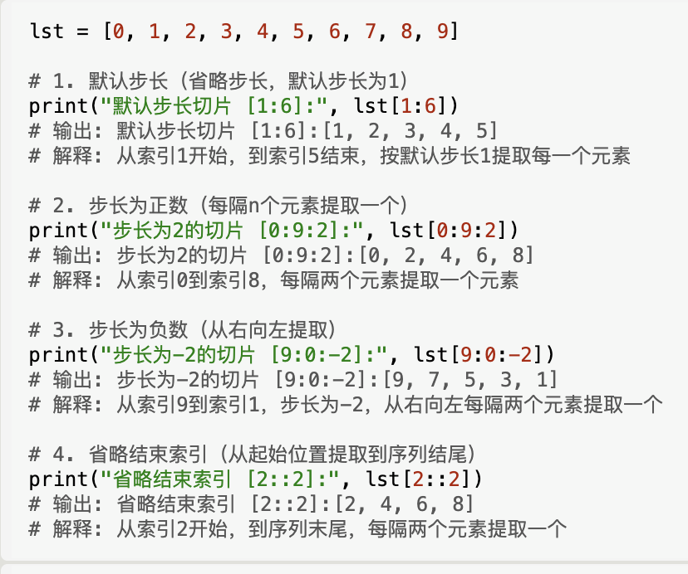
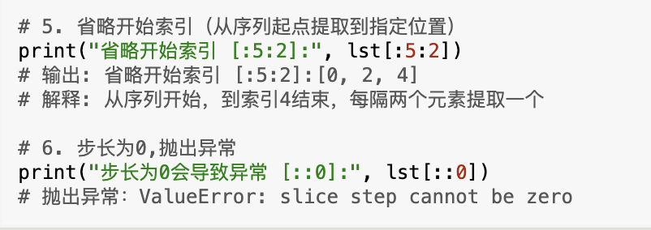
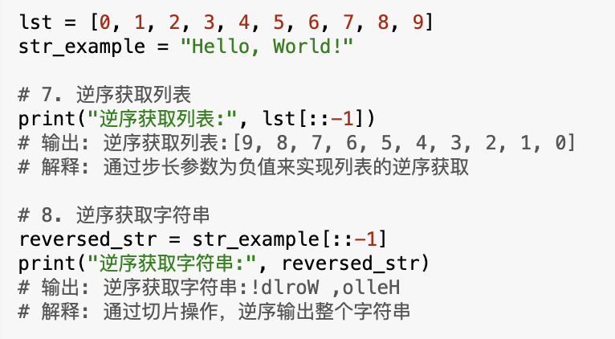
（5）序列切片-示例

Slide 19
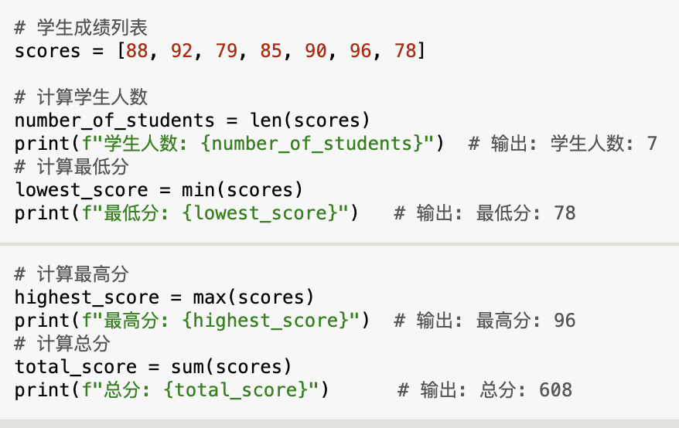
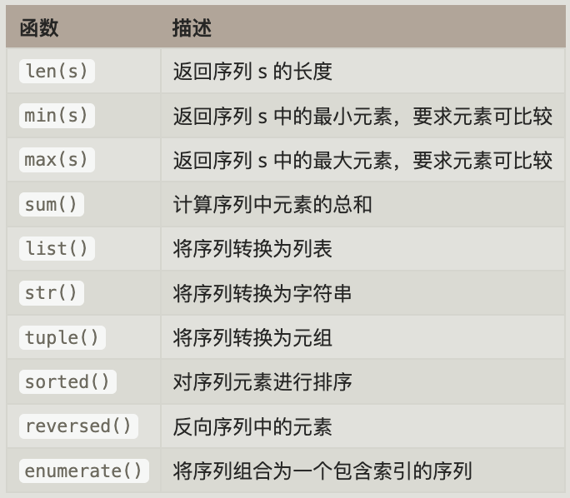
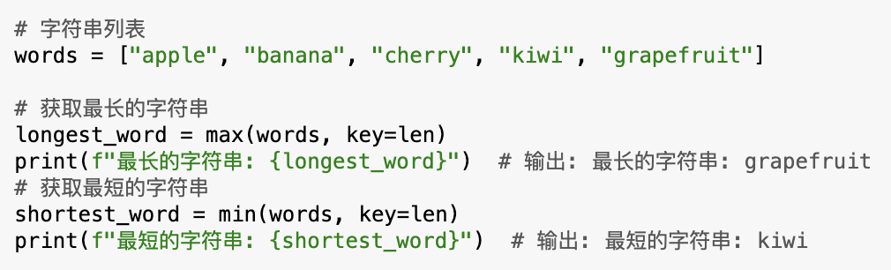
（6）通用内置函数

Slide 20

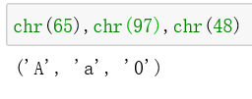
（6）通用内置函数
（1）Python针对序列类型的内置函数：len()、max()、min()、sum()函数
拓展：ASCII编码
ASCII编码：计算机里对字符的一种编码方式
每个字符，均对应一个二/十/十六等进制
例如： A:65; a:97; 0:48
常见ASCII码的大小规则：{0<1<2<…<9}<{A<B<…<Z}<{a<b<…<z}
同个字母的大写字母比小写字母要小32

Slide 21
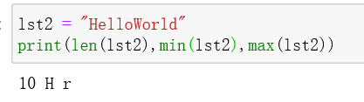
（6）通用内置函数
（1）Python针对序列类型的内置函数：len()、max()、min()、sum()函数
默认按ASCII编码方式排序时列表中最小元素
lst=['abcdhush8','abc9iujtwertwert',
'abcdjlas','abcdj897h']
a = min(lst)
print(a)
b = min(lst,key=len)
print(b)
按元素长度排序时的最小元素
结果：abc9iujtwertwert
abcdjlas

Slide 22
（6）通用内置函数
（2）sorted函数：sorted(iterable, /, *, , key=None, reverse=False)
l1 = 'university'
sorted(l1)
默认按ASCII升序排序
结果：['e', 'i', 'i', 'n', 'r', 's', 't', 'u', 'v', 'y']
sorted(l1,reverse=True)
设为True时降序排序
结果：['y', 'v', 'u', 't', 's', 'r', 'n', 'i', 'i', 'e']
l2 = ['This','Bob','a','university']
sorted(l2,key = len)
Key参数指定按字符串的长度排序
结果：['a', 'Bob', 'This', 'university']
l3 = [('sun',3),('li',4),('qian',2),('zhao',1)]
sorted(l3,key = lambda x: x[1] )
指定按元组的第二个元素排序
结果： [('zhao', 1), ('qian', 2), ('sun', 3), ('li', 4)]

Slide 23
（6）通用内置函数
start,start+step,start+2step,…stop-1
（3）range()函数：range(start,stop,step)
输出[2,10)范围内切步长为3的整数
list(range(2,10,3))
结果：[2, 5, 8]
list(range(10))
默认从第一个元素开始且默认步长为1
结果：[0, 1, 2, 3, 4, 5, 6, 7, 8, 9]
（4） reversed(sequence)函数：使序列中的元素反向
s = "hello"
list(reversed(s))
结果：['o', 'l', 'l', 'e', 'h']

Slide 24
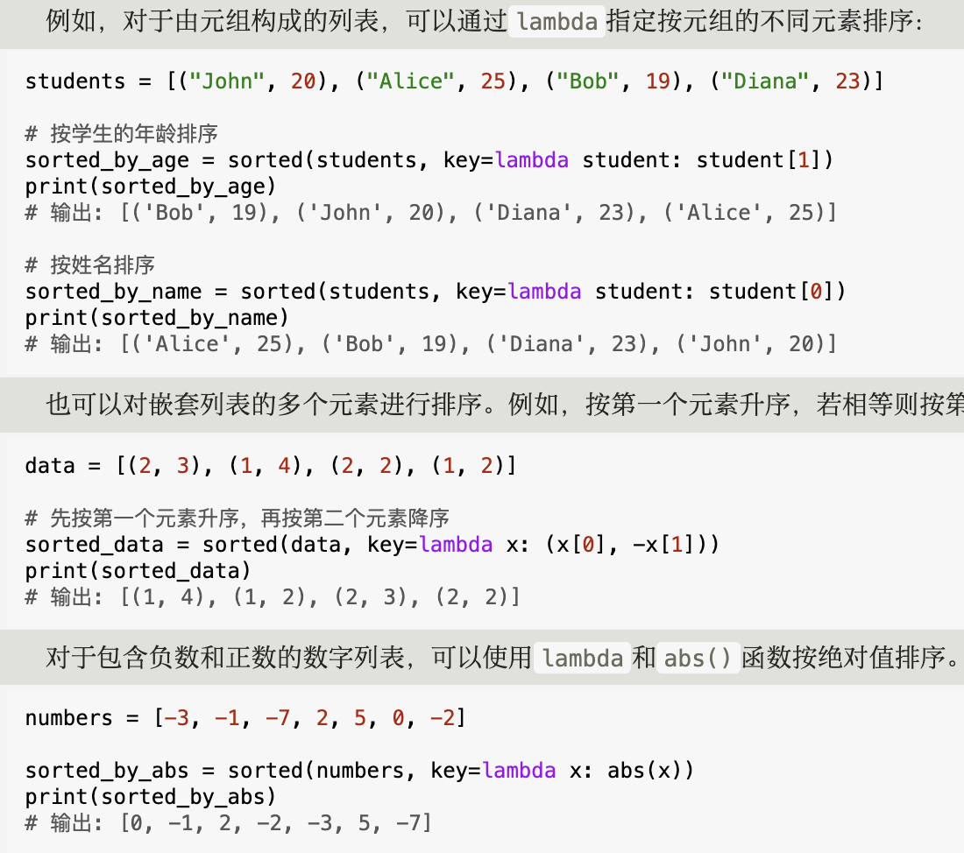
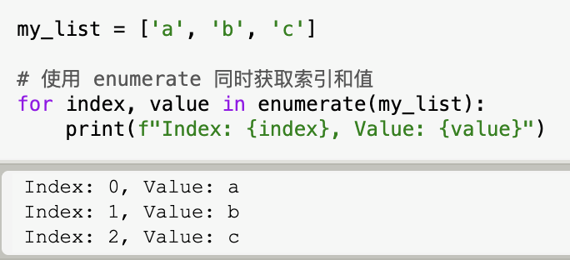
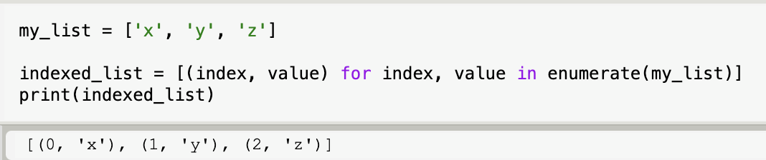
（6）通用内置函数

Slide 25
列表常用的方法
与整数和字符串不同，列表要处理一组数据，因此，列表必须通过显式的数据赋值才能生成，简单将一个列表赋值给另一个列表不会生成新的列表对象。
函数或方法 | 描述
ls[i] = x | 替换列表ls第i数据项为x
ls[i: j] = lt | 用列表lt替换列表ls中第i到j项数据（不含第j项，下同）
ls[i: j: k] = lt | 用列表lt替换列表ls中第i到j以k为步的数据
del ls[i: j] | 删除列表ls第i到j项数据，等价于ls[i: j]=[]
del ls[i: j: k] | 删除列表ls第i到j以k为步的数据
ls += lt或ls.extend(lt) | 将列表lt元素增加到列表ls中
ls *= n | 更新列表ls，其元素重复n次
ls.append(x) | 在列表ls最后增加一个元素x
ls.clear() | 删除ls中所有元素
ls.copy() | 生成一个新列表，复制ls中所有元素
ls.insert(i, x) | 在列表ls第i位置增加元素x
ls.pop(i) | 将列表ls中第i项元素取出并删除该元素
ls.remove(x) | 将列表中出现的第一个元素x删除
ls.reverse(x) | 列表ls中元素反转

Slide 26
（1）列表的修改
列表作为最常用的可变序列，灵活多变，除通用操作外Python还提供了许多其他的操作函数及方法
索引赋值修改
ls = [1,2,2,4]
ls[2] = 3
切片赋值修改
lt = [-2,0]
ls[0:2] = lt

Slide 27
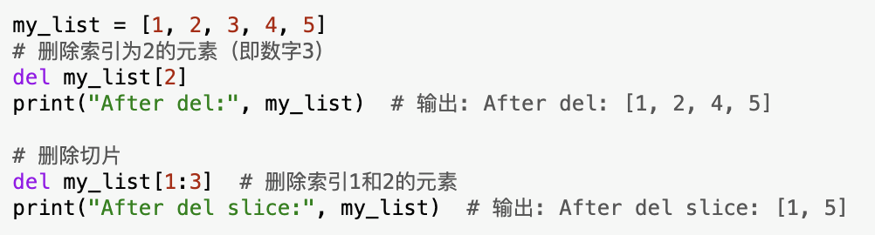
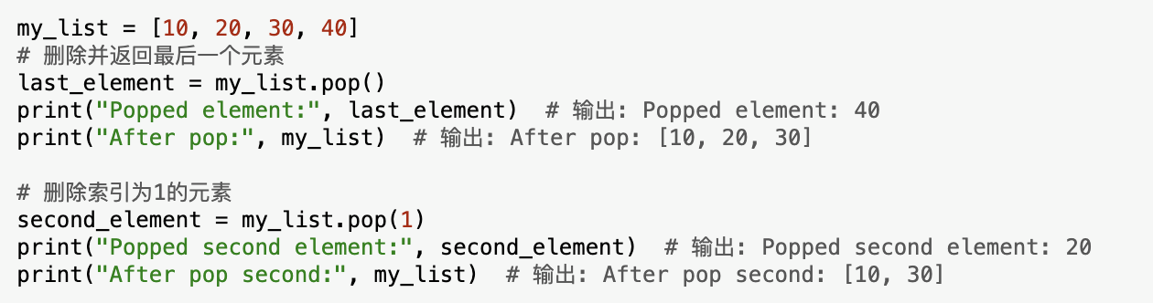
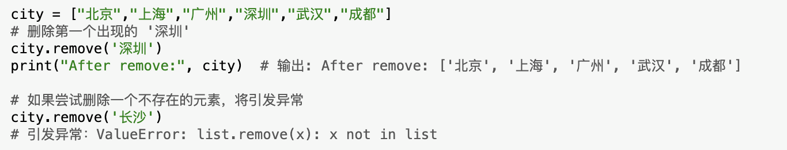
（2）列表的删除

Slide 28
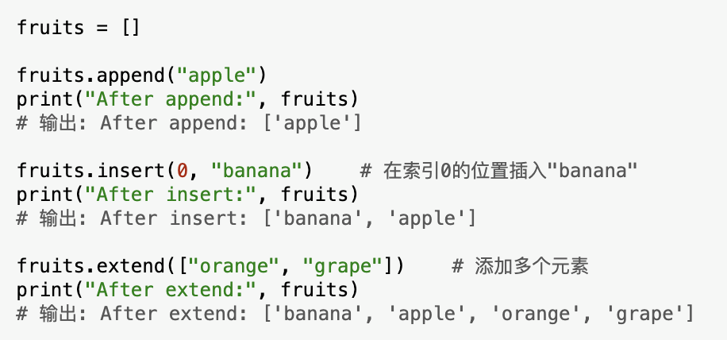
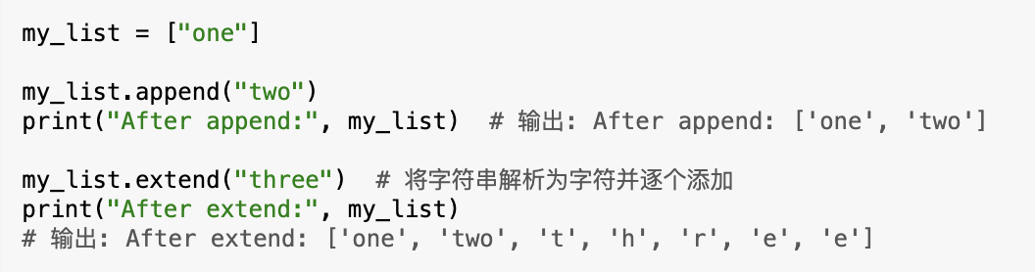
（3）列表的插入
append()方法和insert()方法为原地操作

Slide 29
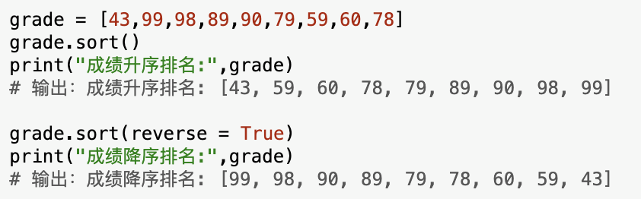
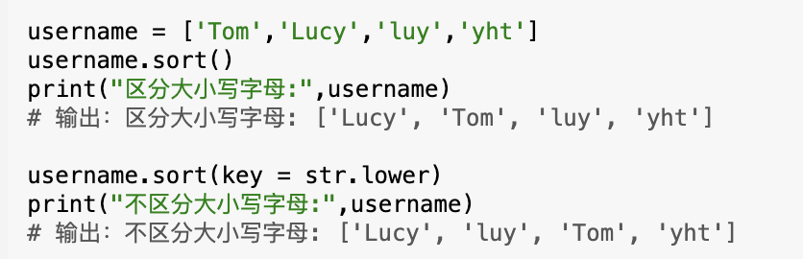
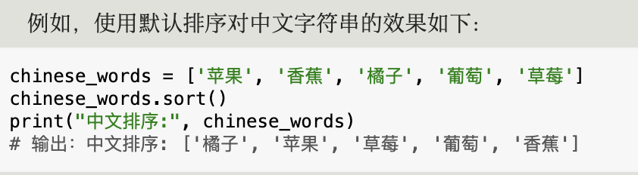
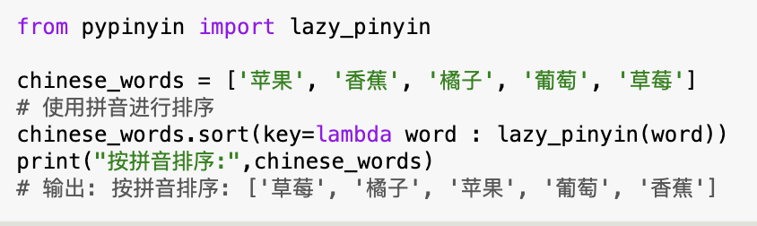
（4）列表的排序
区别：sort()函数是直接对给定列表中的元素进行排序，并没有创建新的列表；
sorted()函数并不改变原列表中元素的顺序，而是建立一个新的列表副本，用于存放排序后的列表。
• sorted()函数： list_new = sorted(list)
• sort()函数：list.sort(key = None,reverse = False)

Slide 30
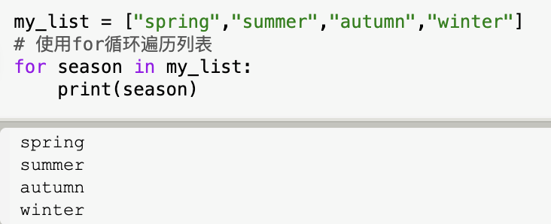
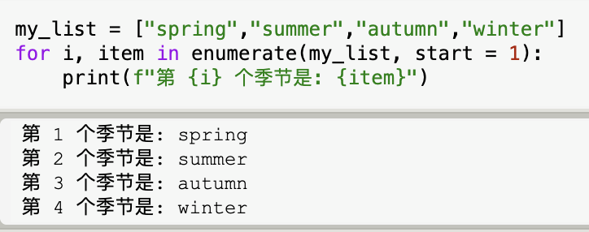
（5）列表的遍历
VS
for循环是 Python 中遍历列表最基础的方式。
enumerate()函数为遍历提供了一个方便的方式，它不仅可以返回列表中的每个元素，还会返回元素的索引值。

Slide 31
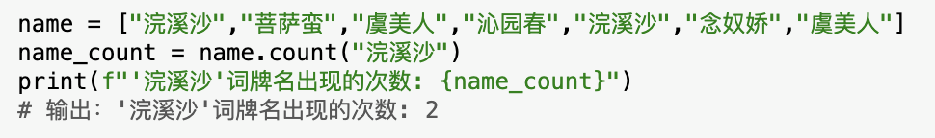
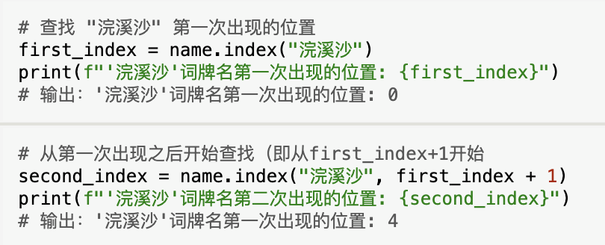
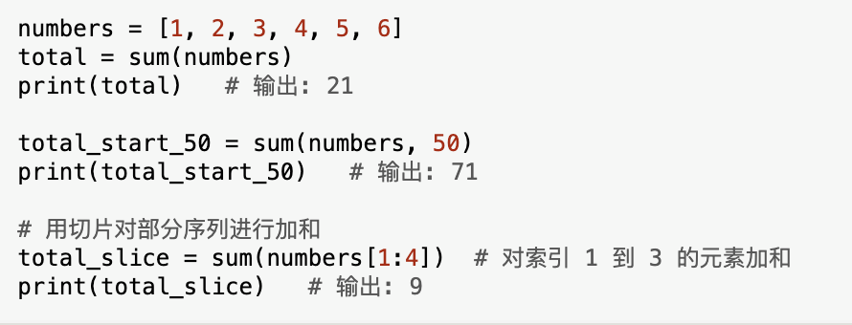
（6）列表的统计
函数如count()、index()和sum()可以极大地方便地实现列表的统计、计算等功能。

Slide 32
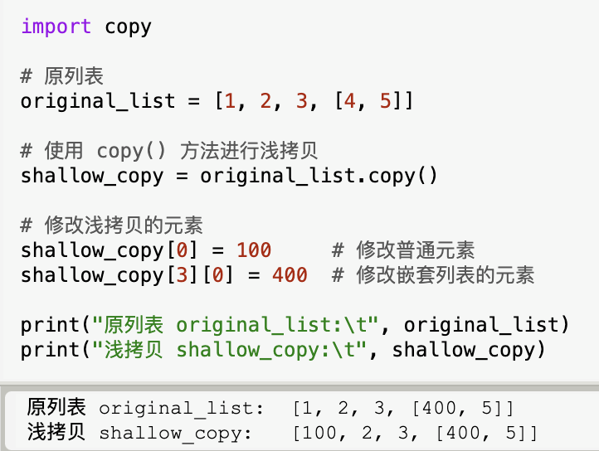
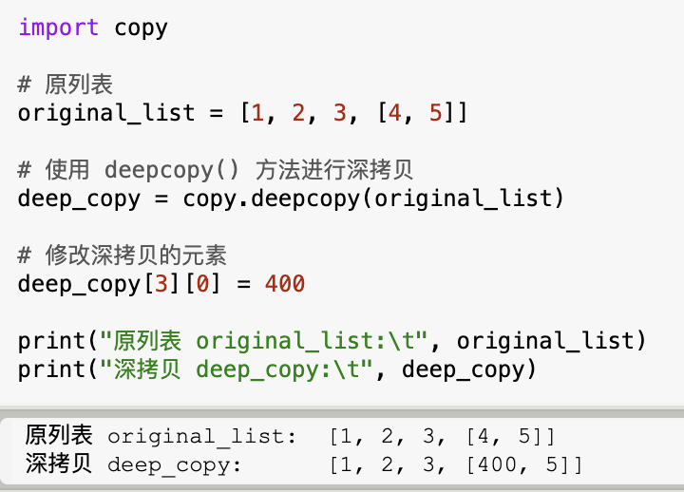
（7）列表的拷贝
浅拷贝 使用copy模块中的copy()函数来实现。 创建一个新的列表对象，但其中的元素是对原列表中元素的引用。
深拷贝 使用copy模块中的deepcopy()函数来实现。 建一个新列表，并递归地复制原列表中的所有元素及其嵌套对象。

Slide 33
（8）双端队列
collections.deque
Deque可以从队列两端添加和弹出元素
from collections import deque
m = deque([1, 2, 3, 4])
m.pop() # 弹出元素，从右侧即末尾弹出，并返回
结果：4
from collections import deque
m = deque([1, 2, 3, 4])
m.popleft()
结果：1

Slide 34
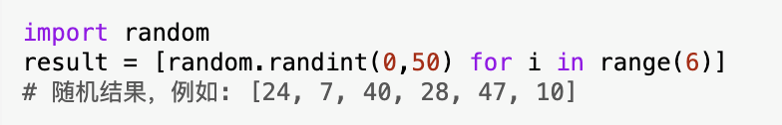

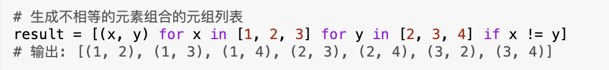
4.2.4 列表推导式
列表推导式：使用非常简洁的方式来快速生成满足特定需求的列表，在逻辑上相当于循环，可以大幅度精简语句。常用的列表推导式：

Slide 35
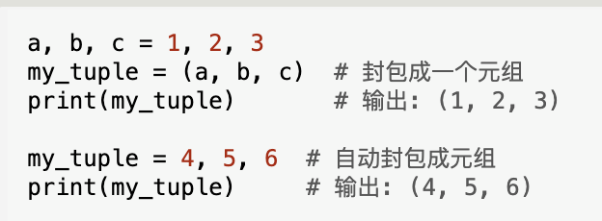
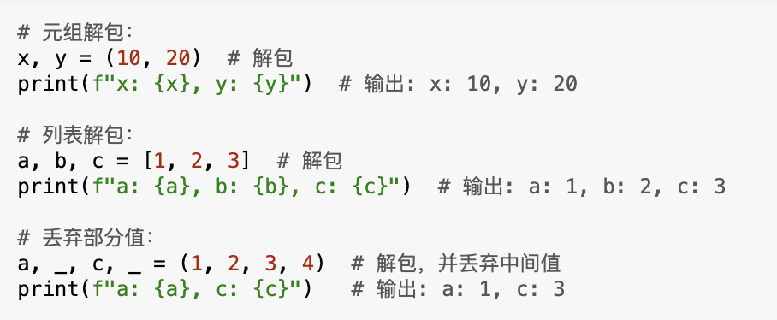
4.2.5 序列封包与序列解包
序列封包是将多个值组合成一个序列（如元组或列表）的过程。
序列解包是将一个序列（如元组或列表）中的多个值分别赋值给多个变量的过程。

Slide 36
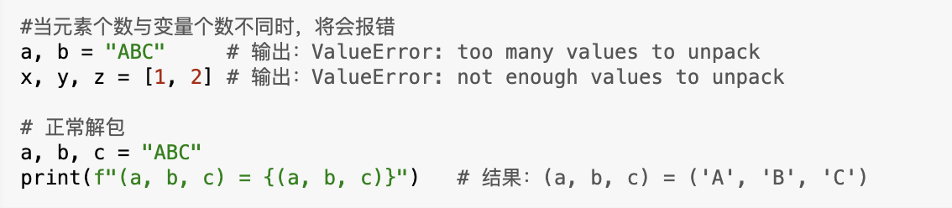
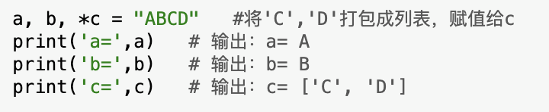
4.2.5 序列封包与序列解包
需要注意的是，在进行序列解包时，序列中的元素个数必须与赋值运算符左侧的变量个数相同，Python 会依次将序列中的各个元素赋值给对应的变量。
Python 通过引入 “星号解包”操作符（*）来解决这种不匹配的情况。

Slide 37
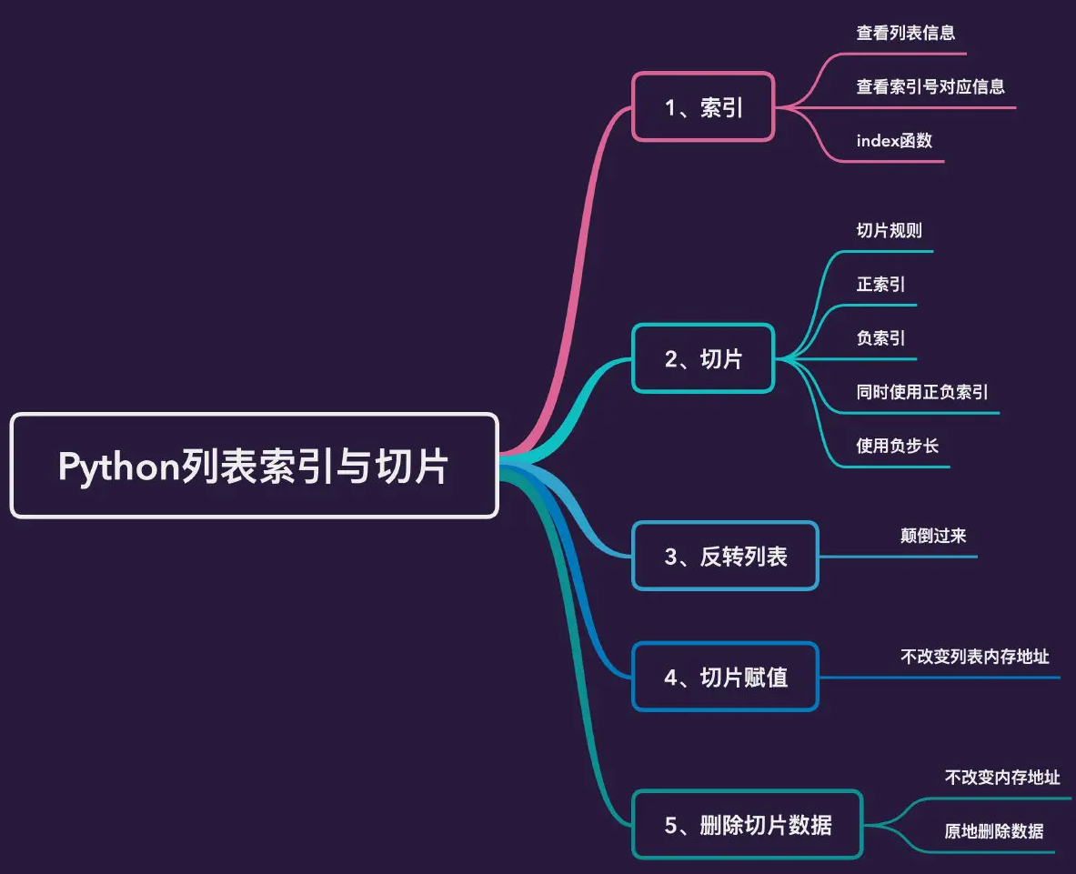
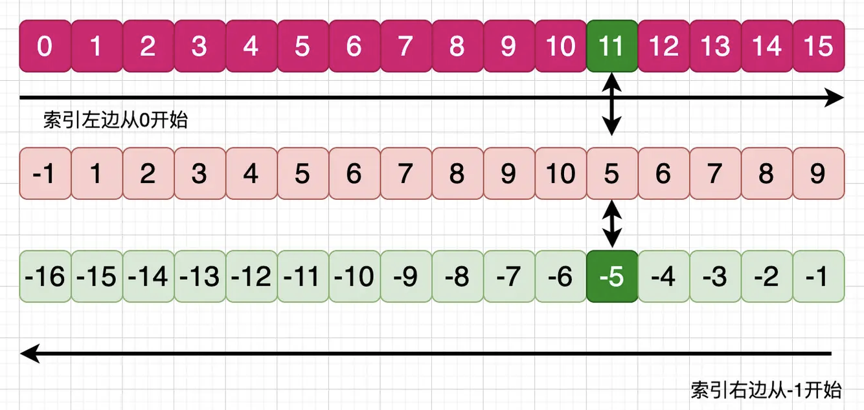
Ref: https://juejin.cn/post/6996653692707405861
number =
[-1,1,2,3,4,5,6,7,8,9,10,5,6,7,8,9]
>>>number[0:15:2]
[-1, 2, 4, 6, 8, 10, 6, 8]
>>>number[:15:3]
[-1, 3, 6, 9, 6]
>>>number[-10:-2:2]
[6, 8, 10, 6]
>>>number[3:-3:]
[3, 4, 5, 6, 7, 8, 9, 10, 5, 6]

Slide 38
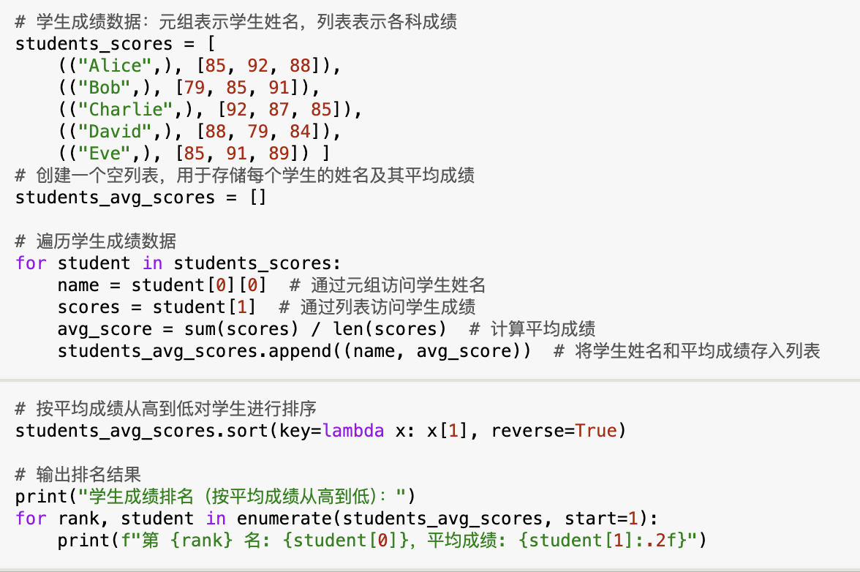

序列的应用

Slide 39
4.3 集合类型

Slide 40

4.3.1 集合定义与创建
• 集合（set）是由无序的、不重复的元素组成的数据类型，用大括号{}表示，各元素间用逗号分隔。例如：{0,1,2}、{‘provice’,1,2}
• 创建：直接用{}创建或使用set()函数建立，创建空集合时只能使用set()函数
自动去重！

Slide 41

集合操作
上述操作符表达了集合类型的4种基本操作，交集（&）、并集（|）、差集（-）、补集（^），操作逻辑与数学定义相同

Slide 42
集合类型操作
集合类型常见操作函数或方法
函数或方法 | 描述
S.add(x) | 如果数据项x不在集合S中，将x增加到s
S.clear() | 移除S中所有数据项
S.copy() | 返回集合S的一个拷贝
S.pop() | 随机删除并返回集合S中的一个元素，如果S为空，产生KeyError异常
S.discard(x) | 如果x在集合S中，移除该元素；如果x不在，不报错
S.remove(x) | 如果x在集合S中，移除该元素；不在产生KeyError异常
S.isdisjoint(T) | 如果集合S与T没有相同元素，返回True
len(S) | 返回集合S元素个数
x in S | 如果x是S的元素，返回True，否则返回False
x not in S | 如果x不是S的元素，返回True，否则返回False

Slide 43
4.3.2 集合操作
a = set('university')
b = set('beautiful')
a – b
返回一个新集合，包括S但不在T中的元素
差集
{'r', 'v', 'n', 'y', 's'}
返回一个新集合，包括S和T中的元素
并集
a | b
{'r', 'u', 'a', 't', 'v', 'b', 'n', 'y', 's', 'e', 'i', 'f', 'l'}
交集
a & b
返回一个新集合，包括同时在S和T中的元素
{'u', 't', 'e', 'i'}
a ^ b
返回一个新集合，包括S和T中不同的元素
补集
{'r', 'a', 'v', 'b', 'n', 'y', 's', 'f', 'l'}
子集
a < b
判断S和T的子集关系
False

Slide 44




（1）集合的运算
并集 (Union): 使用union()方法或|运算符
交集 (Intersection)：使用intersection()方法或&运算符
差集 (Difference)：使用 difference()方法或-运算符
对称差集 (Symmetric Difference)：使用symmetric_difference()方法或^运算符

Slide 45


（1）集合的运算

Slide 46


（2）集合的插入与更新
• s.add(x)：添加单个元素
• s.update(x)：添加多个元素，各元素之间用逗号间隔（先转换，后并集）

Slide 47



（3）集合的删除
pop()方法可随机移除集合中的一个元素，并返回该元素。
remove()和discard()方法都移除集合中指定的元素。
clear()方法用于清空集合中的所有元素，集合将变为空集合。

Slide 48
（4）frozenset 函数
函数frozenset()返回一个冻结的集合，无法再添加或删除任何元素。
s
vowels1 = frozenset({'a','e','i','o'})
• vowels1.add('p')
结果：AttributeError: 'frozenset' object has no attribute 'add'

Slide 49
（5）collections.counter() 函数
collections库的 counter() 函数是一个计数器工具，用于统计可迭代对象中元素出现的次数，并返回一个字典(key-value)。
key 表示元素，
value 表示各元素出现的次数，可为任意整数 (即包括0与负数)。
from collections import Counter
c = Counter("abracadabra")
c
结果：Counter({'a': 5, 'b': 2, 'r': 2, 'c': 1, 'd': 1})
• c.update(): 更新Counter()，相同 key 的 value 相加
d = Counter("abcd")
c.update(d)
c
结果：Counter({'a': 6, 'b': 3, 'r': 2, 'c': 2, 'd': 2})

Slide 50
4.4 映射类型

Slide 51
4.4.1 字典定义与创建
• 字典（dict）是“映射”的体现，通过键值对存储数据，键值对之间无序。常用大括号{}表示字典，键值对用冒号“：”表示。
例如：{‘one’: 1, ‘two’: 2}、{‘name’:‘Zhangsan’}等。
• 创建：创建空字典时可以直接用大括号 {} 表示。也可以用函数 dict()来创建字典，键与值之间的对应关系用等号表示。
例如：
b={'one':1,'two':2}
b
a = dict(one=1,two=2)
a
结果：{'one': 1, 'two': 2}
结果：{'one': 1, 'two': 2}
键：不可改变，所以可用数字/字符串或元组，但不能用列表

Slide 52
4.4.2 字典操作
函数和方法 | 描述
<d>.keys() | 返回所有的键信息
<d>.values() | 返回所有的值信息
<d>.items() | 返回所有的键值对
<d>.get(<key>,<default>) | 键存在则返回相应值，否则返回默认值
<d>.pop(<key>,<default>) | 键存在则返回相应值，同时删除键值对，否则返回默认值
<d>.popitem() | 删除字典中最后一个键值对，以元组(key, value)形式返回
<d>.clear() | 删除所有的键值对
del <d>[<key>] | 删除字典中某一个键值对
<key> in <d> | 如果键在字典中返回True，否则返回False

Slide 53


4.4.2 字典操作
（1）读取字典
• 以键作为下标读取字典元素
d.get()方法获取指定键对应的值

Slide 54



（2）修改字典
• 以指定键为下标为字典赋值
原字典中该键不存在，则添加一个新的键-值对
如果两个字典中存在相同的键，则键对应的值修改为新字典中的值

Slide 55



（3）删除字典
• del d[k] 语句删除字典中指定键对应的值
• d.clear() 方法清空字典
• d.pop(k) 方法删除指定键-值对，并返回对应的值
• d.popitem() 方法删除字典中最后一个键值对，并返回其(key, value)元组

Slide 56



（4）遍历字典
• d.items()方法遍历字典中的键、值对列表
• d.keys()方法遍历字典中的键列表
• d.values()方法遍历字典中的值列表

Slide 57
4.4 应用案例

Slide 58




List in Python

Slide 59



例：编写一个简易计算器，要求根据输入的数字和四则运算符号，计算运算结果并输出。

Slide 60


打印乘法表

Slide 61


List, Set and Tuple
['H', 'e', 'l', 'l', 'o', ' ', 'W', 'o', 'r', 'l', 'd', '!']
{'H', 'W', 'o', ' ', 'l', 'r', '!', 'e', 'd'}

Slide 62


字典应用

Slide 63
——The end——

